Slide 2
دور المهندس الطبي في المؤسسات الصحية
اعداد:نبراس حسين غائب

Slide 3
من هو المهندس – الطبيب؟
هو احد الاختصاصات العملية التي ظهرت الحاجة الى استحداثها في فترة الخمسين السنة الاخيرة من عمر الثورة الصحية في العالم.
اما في بلدنا العزيز فالتجربة عمرها مقارب العشرين عام تقريبا.
بكلمة مختصرة اقرب من يفهم الطبيب تقنيا وسريريا ويعمل على تحويل هذا الفهم الى تكنولوجيا تستعمل في النهاية لتحسين نتائج الواقع الصحي للمريض.
المصطلحات الطبية، والمصطلحات الهندسية والتصميمية، واستخدام البرامج الحديثة الداعمة للأجهزة وكل ما هو فيه حديث من الممكن ان يكون الادوات التي يمتلكها هذا النوع من المختصين.

Slide 4
اين نجد هذا المتخصص؟
ان المجالات والاماكن التي يمكن ان يتواجد فيها هذا المتخصص هي:
1. المستشفيات الحكومية والاهلية.
2. مراكز الرعاية الطبية التي تحمل طابع التخصص الدقيق مثل مراكز القلب او الجهاز التنفسي وما الى ذلك.
3. شركات الاجهزة الطبية سواء كانت ذات الطابع الحكومي او الاهلي.
4. المكاتب العلمية التخصصية.
5. عالميا معامل تصميم وتنفيذ الاجهزة الطبية.

Slide 5
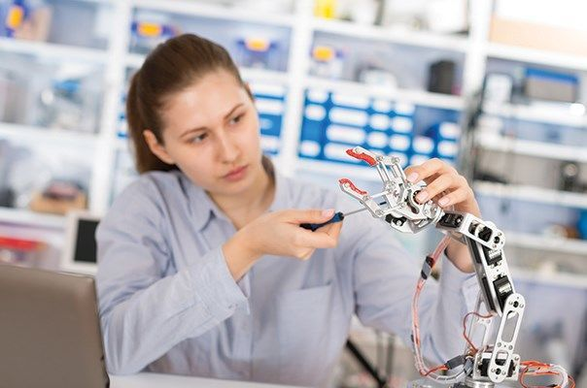
ماهو دور المهندس الطبي في المؤسسات الصحية
التخطيط والتصميم
المتابعة
الادارة
الاشراف
حل المشاكل المتعلقة في الاجهزة والصيانة

Slide 6
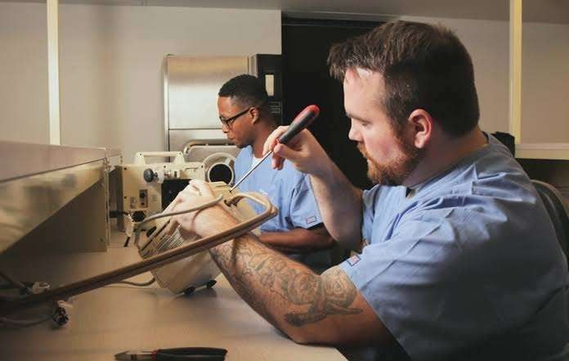
ماهو دور المهندس الطبي في الشركات
1- الادارة
2- المبيعات
3- التدريب
4- الصيانة و التنصيب
5- التصنيع
6- التخطيط والتصميم

Slide 7
ما هي اهم الادوار المطلوب منه ان يقوم بها او ان يجيدها؟
ادارة ملفة الجهاز الطبي ابتداء من يوم ولادته (تنصيبه) مرورا بصيانته وصولا الى اجراءات الامان والوقاية التي من المفترض تطبيقها عليه للحفاظ على الجهاز والاهم من هذا تحقيق الرعاية المثلى للمستفيد (الطبيب – والمريض).
الخبرة في تشغيل التطبيقات المتقدمة المصممة في الاجهزة خصوصا الحديثة منها وتدريب مستخدم الجهاز والطبيب على الية الحصول على احسن النتائج من خلال هذه التطبيقات.
التصميم والمساهمة في اعداد الظروف المثالية لعمل الطبيب والجهاز في خدمة المريض.
الصيانة وضبط المعايرات والتأكد من دقة عمل الجهاز.
التخطيط للأعمال الصحية الجديدة من مستشفيات ومراكز ومال الى ذلك.

Slide 8
ماهي المشاكل التي تواجه المهندس الطبي
المستشفيات في القطاع الخاص والقطاع الحكومي يتم التعامل مع الأجهزة وتكون دائما تحت الضمان
تعطى أجور عالية جدا لتجديد الضمان عند انتهائه وفي هذه الحالات يتم الاعتماد على مهندسي الشركات فقط
الطاقات الاستيعابية تكون قليلة جدا لهذه الشريحة للعمل في المستشفيات الحكومية والأهلية مما يقلل من فرص العمل

Slide 9
ماهي الحلول ؟

Slide 10
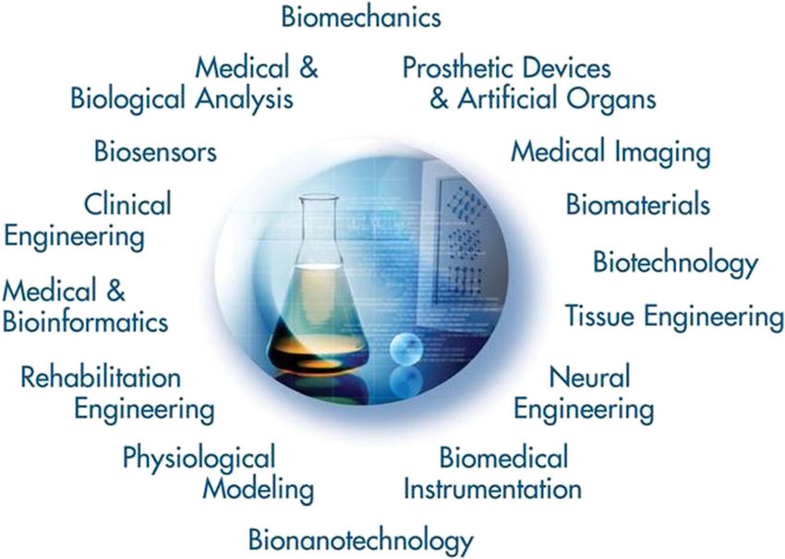
استحداث افرع واقسام الهندسة الطبية في المؤسسات

Slide 11
ماهي الفكرة او المشروع التي طرحتها المؤسسة لدعم هذه التخصصات ؟

Slide 12
البحث عن الوظيفة
القطاع الحكومي
القطاع الخاص
الاعمال الحرة

Slide 13
فتح الاستثمار للعاملين في مجال الهندسة الطبية

Slide 14
العمل الجماعي

Slide 17
كيف تصبح ناجح في تخصصك؟

